Slide 1
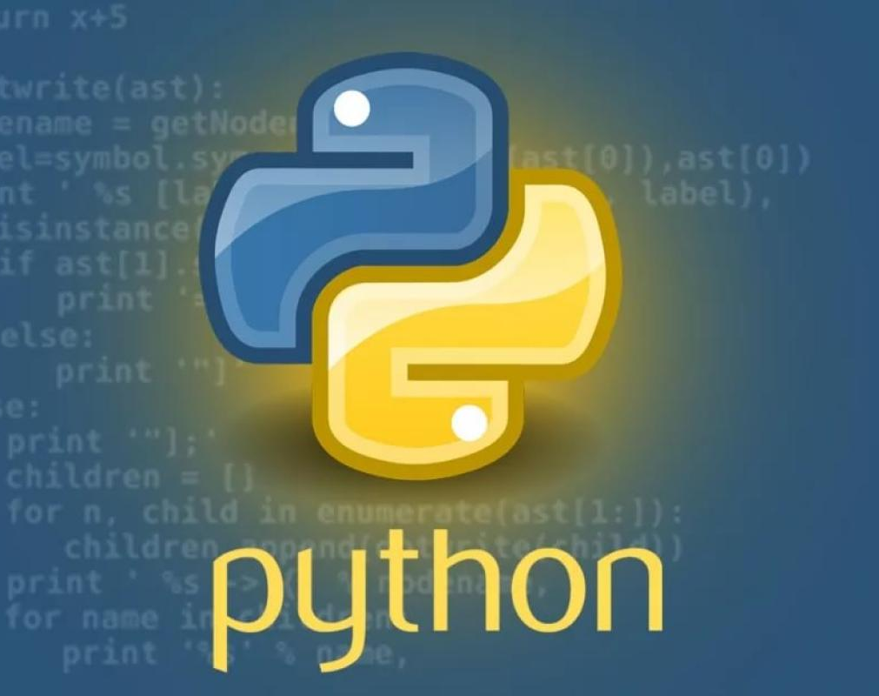
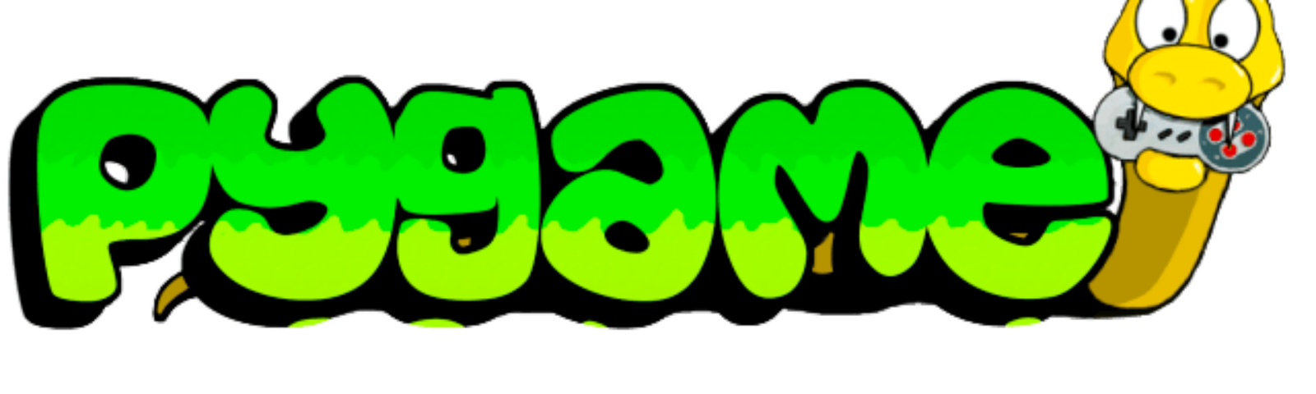
Проект PyGame
Авторы:
Горский Богдан и Ноженков Николай
Преподаватель:
Пусева Ольга Наиловна

Slide 2

Цели и задачи
1. Создать игру на языке Python, используя библиотеку PyGame.
2. Развить стратегическое мышление пользователя.
3. Получить опыт в создании игр на языке Python.

Slide 3
Реализация проекта
Как вы уже могли догадаться, наша игра является стратегией. Для создания было использовано большое количество библиотек, а в основе содержится кросс-платформа PyGame. Проект состоит из 600-строчного кода и 2 вспомогательных папок. Код имеет четкую структуру, говорящие переменные, описания и состоит из огромного количества классов.

Slide 4
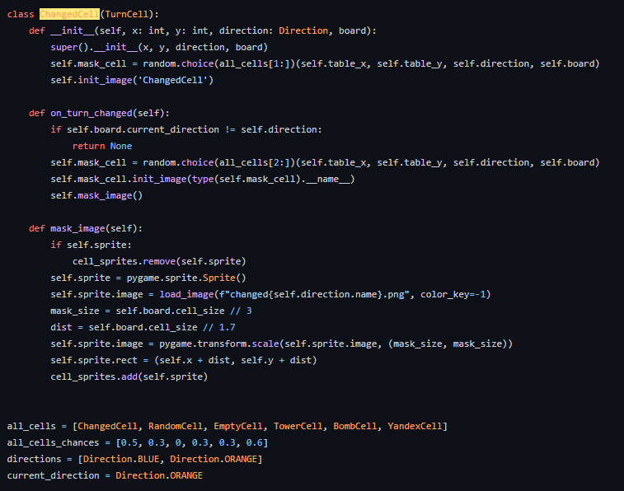
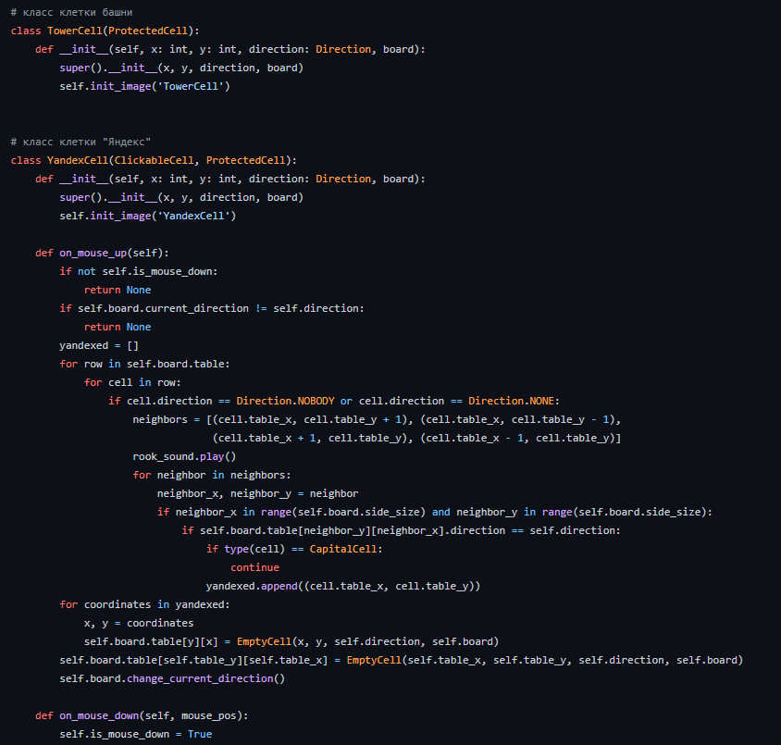

Slide 5
Пути развития
Есть возможность добавить:
Новые режимы игры
Новые клетки

